Slide 1
Experiment-3 texture Descriptors
DIPA
Wenming YANG

Slide 2
实验一、共生矩阵

Slide 3
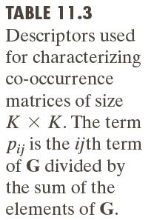
需要实现的参数（书上854页）

Slide 4
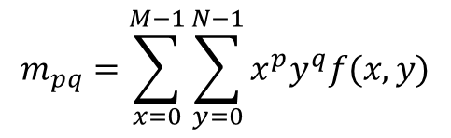
实验二、矩
书上861页—863页
$$m_{pq}=\sum_{x=0}^{M−1}{\sum_{y=0}^{N−1}{x^{p}y^{q}f(x,y)}}$$
其中f(x,y)为图像在坐标(x,y)处的灰度

Slide 5

程序结构简介1

Slide 6
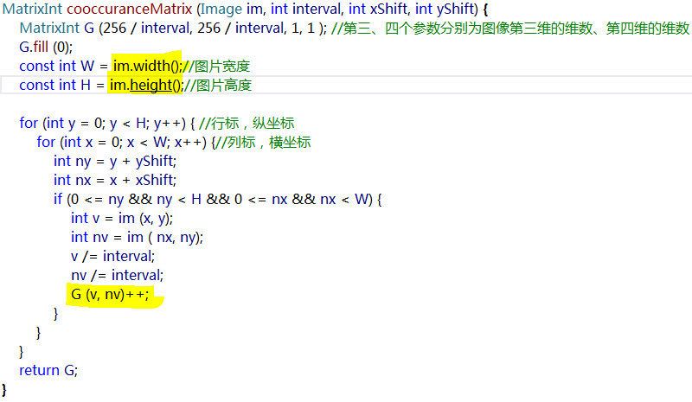
程序结构简介2
注意：Cimg中 第一个参数为x坐标，
第二个为y坐标，与OpenCV不同

Slide 7
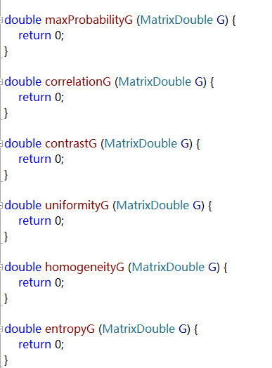
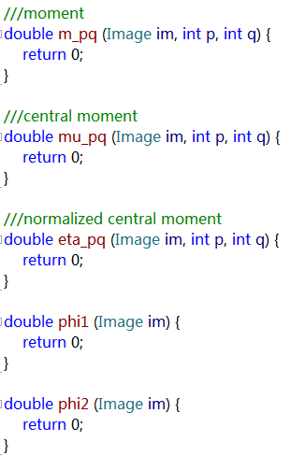
程序结构简介3
修改DIP2013Descriptor.cpp中以下的函数体，
完成对应功能。
示例参见共生矩阵代码
共生矩阵部分需完成的函数
不变矩部分需完成的函数

Slide 8
共生矩阵：
图片：G1、G2、G3
需要计算：表格11.3中的参数（英文版854页）
不变矩：
图片： M1，M2，M3，M4，M5，M6
需要计算：章节11.3.4：英文版861页~863页

Slide 9
